Slide 1
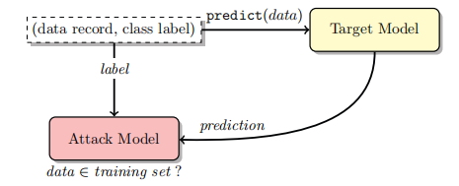
Membership Inference Attack
模型或多或少的也会产生一定的过拟合，因此对于训练数据样本(member)和非训练数据样本(non-member)的表现就会不同，我们依此训练一个二分类模型来捕捉模型对于member和non-member的表现的不同
我们几乎所有的隐私数据都可能被应用于机器学习模型的训练中，如果成员推理攻击成立，那么对于我们的隐私泄露将会是前所未有的。试想，当你在医院的就医记录被攻击者获得，那么攻击者可能就会通过你的就医记录来推测你会不会患上某些疾病，进而以此来对你进行相关产品的推销甚至诈骗，等等
定义攻击模型fattack()它的输入xattack是由一个正确标签类和一个目标模型的预测置信度向量组成，该攻击模型的输出为一个预测类“in”member或“out”non-member，即
fattack(xattack)—>y,其中，=(label,prediction),y∈{in，out}

Slide 2
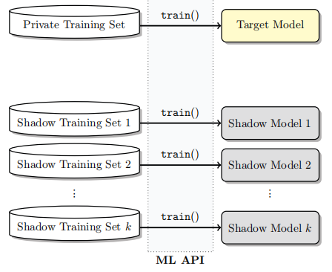
核心思想：shadow model
既要真实的label，又要目标模型的预测置信度，对攻击者会不会过于严苛了，为解决这个问题，提出了核心思想，shadow model
所谓shadow model，即我们可以不使用目标模型的训练数据以及具体的模型参数，（后续研究表明，甚至可以不使用与目标模型相同的模型）
可以使用自己的数据样本（格式要与目标模型的训练样本相同，这是比较容易得到的）训练与目标模型架构相同的模型然后使得shadow model对于数据样本的输出与目标模型近即可
但是shadow training dataset比较难获得

Slide 3
三种生成shadow training dataset的方法
A、基于模型的合成。(Model-based synthesis)如果攻击者没有真正的训练数据,也没有关于其分布的任何统计,他可以利用目标模型本身为影子模型生成合成训练数据。
B、基于统计的合成。(Statistics-based synthesis)攻击者可能拥有被提取目标模型所需训练数据的总体集合（population）的一些统计信息。
C、有噪的真实数据。(Noisy real data)攻击者可以访问一些与目标模型的训练数据类似的数据，这些数据可以被视为“噪音”版本。
其实都是对于目标模型的训练集有一些先验知识

Slide 4
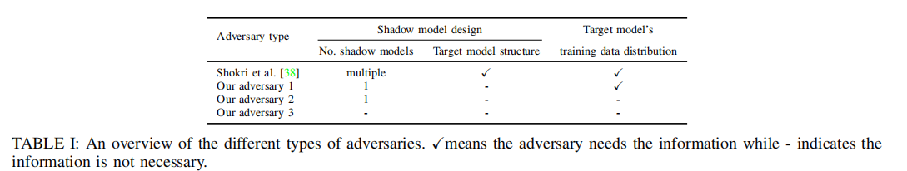
ML-leaks:Model and Data Independent Membership Inference Attacks and Defenses on Machine Learning Models
Shokri等人的工作基于两个主要假设：
第一，建立多个影子模型，每个模型与目标模型具有相同的结构，这可以通过使用与训练目标模型相同的MLaaS实现
第二，用于训练影子模型的数据集来自与目标模型的训练数据相同的分布，Shokir等人也进一步提出了合成数据集来放宽这一假设，但由于效率原因此法只适用于包含二值特征的数据集
本文将逐步放宽这些假设，表明更广泛的攻击场景是可能的，同时也提出了两种防御机制

Slide 5
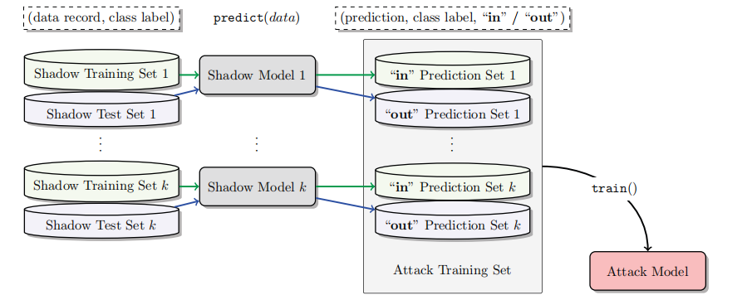
训练攻击模型
使用自己的训练数据集和相同大小的不相交测试集来查询每个影子模型。训练数据集上的输出被标记为“in”，其余的标记为“out”。现在，攻击者拥有记录的数据集、影子模型的相应输出和输入/输出标签。攻击模型的目标是从记录和相应的输出中推断出标签

Slide 6
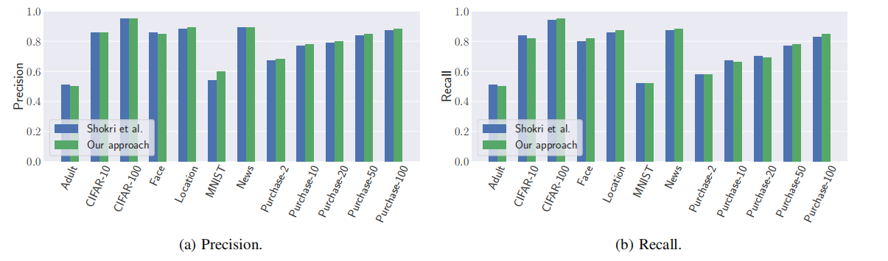
攻击一：不知模型
第一轮攻击只用到了一个影子模型，大大降低了攻击成本，还通过组合攻击使得攻击者无需了解目标模型的种类。
本攻击方法的精确率和召回率与 Shokri 等人的几乎一致，在部分数据集上甚至表现更优。且大大减少攻击开销

Slide 7
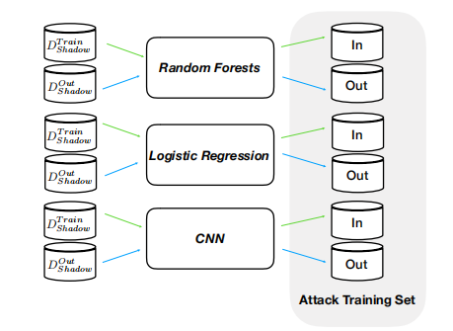
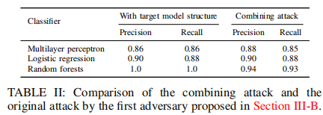
如何放宽攻击者必须知道目标模型的算法与超参数的情况这一假设？
不知超参数
  假设参数减半（即将批尺寸、隐含单元和正则化参数减半）来训练影子模型时，就 Purchase-100 数据集而言，达到了0.86的精确率和0.83的召回率，这和先前的的结果几乎一致
  若用两倍参数来训练影子模型时，仍达到了0.82的精确率和0.80的召回率。在其他数据集上也得到了类似的结果
不知模型
  假设不知道目标模型使用了何种分类算法，使用的方法是采用组合攻击（combined attack），即将一系列不同的分类器模型组合成一个影子模型，其中每个模型被称为次影子模型

Slide 8
攻击三：后验概率最大
本轮攻击不再需要训练任何影子模型，也无需知晓目标模型及其数据分布，攻击者拥有的只是向目标模型查询目标数据点得到的后验概率。再拿最高的后验概率和一个确定的阀值相比，来确定是否为成员

Slide 9
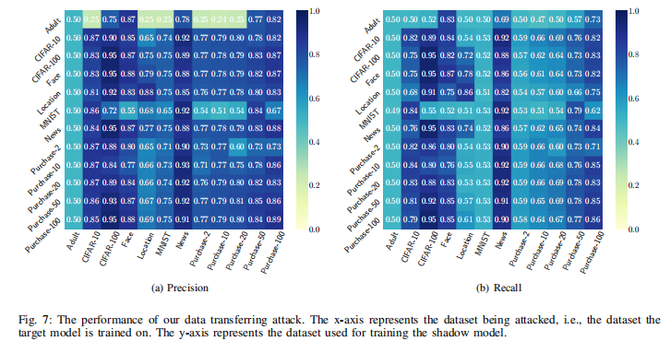
攻击二：不知数据
第二轮攻击只用放宽了对数据来源的要求，数据转移攻击在实现成员推理攻击效果的同时也更具有普适性。

Slide 10
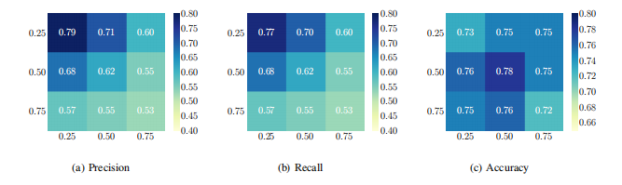
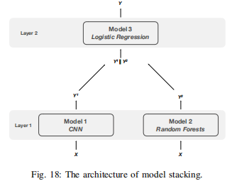
防御机制
丢弃
在一个完全连通的神经网络模型中，通过在每次训练迭代中随机删除一个固定的边缘比例（丢失率）来执行该算法。本文对目标模型的输入层和隐藏层都应用了丢弃法，默认的丢弃率设为0.5，因为实验结果表明过高或过低的丢弃率都会降低模型性能
模型堆叠
丢弃只适用于神经网络模型，而模型堆叠（model stacking）与所选择的分类器无关，这种机制的背后的原理在于，若目标模型的不同部分使用不同的数据子集进行训练，则完整的模型就不易过拟合，这可以通过集成学习（ensemble learning）实现

Slide 11
Label-Only Membership Inference Attacks
基于标签的成员推理攻击不依赖于分数的置信度（预测置信度的差异很大程度上归因于过拟合，如果降低过拟合程度，置信度的差异就不明显，也就不能准确推断出成员在训练数据集上的身份），而是通过分析在扰动下的模型的预测标签的鲁棒性（包括普通的数据增强和对抗示例）来获得一个细粒度的成员信号
置信度（信任）掩蔽不能解决由于模型对训练数据的过拟合而导致的固有的隐私泄露问题成功的成员推理防御不应该只是保护平均用户的隐私，而且要保护最坏情况下离群用户的隐私

